Slide 1

第二章 整数线性规划
Integer linear Programming
整数线性规划问题的概念与数学模型
割平面法
分支定界法
完全枚举法

Slide 2
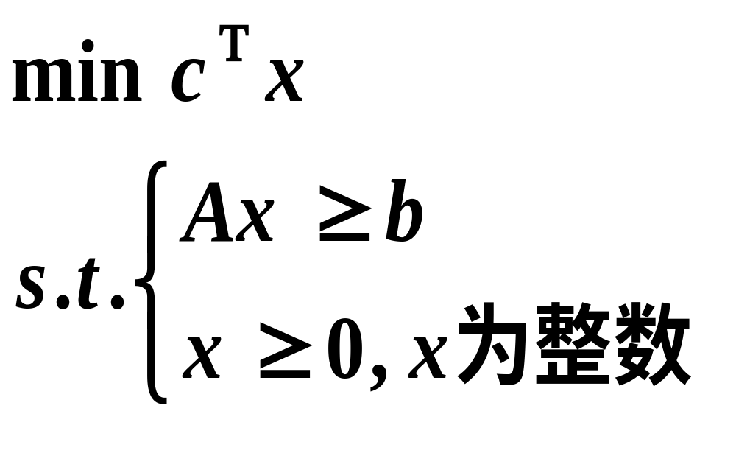
第一节 整数线性规划问题
整数线性规划（ILP）具有下述形式
纯整数规划

Slide 3
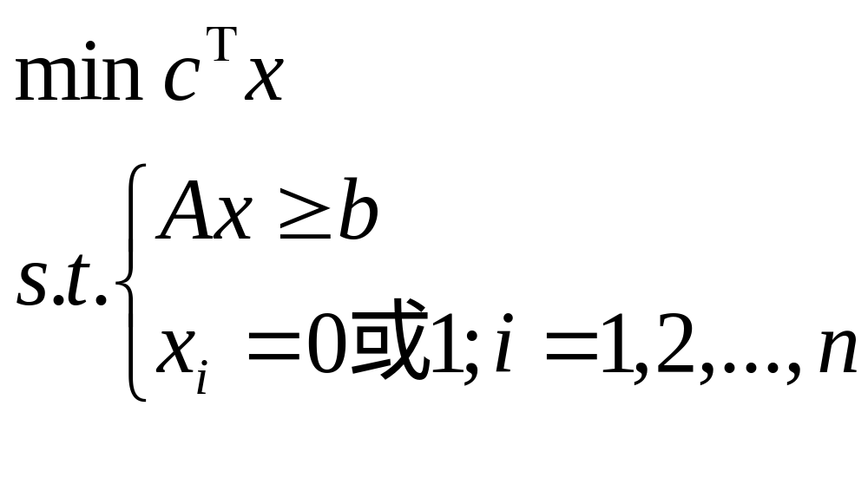
0-1整数线性规划模型

Slide 4
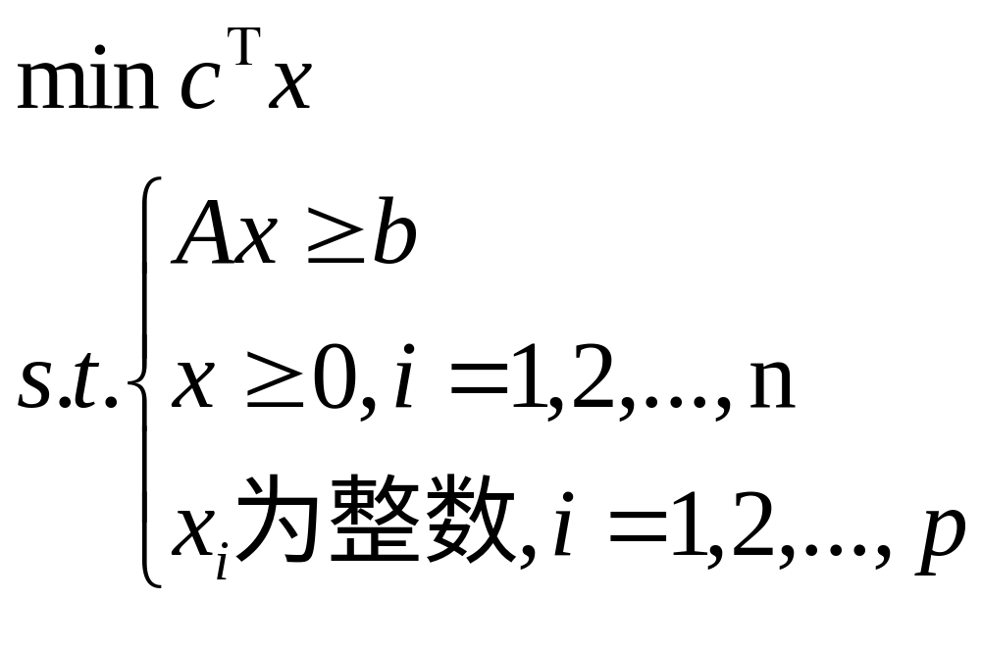
混合整数线性规划

Slide 5
整数规划（简称：IP）
一个规划问题中要求部分或全部决策变量必须取整数，则该问题称为整数规划。如果模型是线性的，称为整数线性规划(ILP)。本章只讨论整数线性规划。

Slide 6
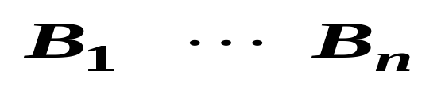
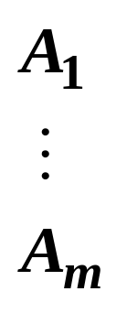
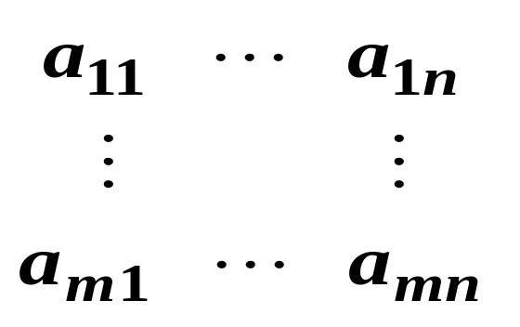

（1）纯整数规划问题——合理下料问题
设用某型号的圆钢下零件A₁, A₂,…,A_{m} 的毛坯。在一根圆钢上下料的方式有B₁,B₂, … B_{n} 种，每种下料方式可以得到各种零件的毛坯数以及每种零件的需要量，如表所示。问怎样安排下料方式，使得即满足需要，所用的原材料又最少？
个数
型号
方式
零 件
毛坯数

Slide 7
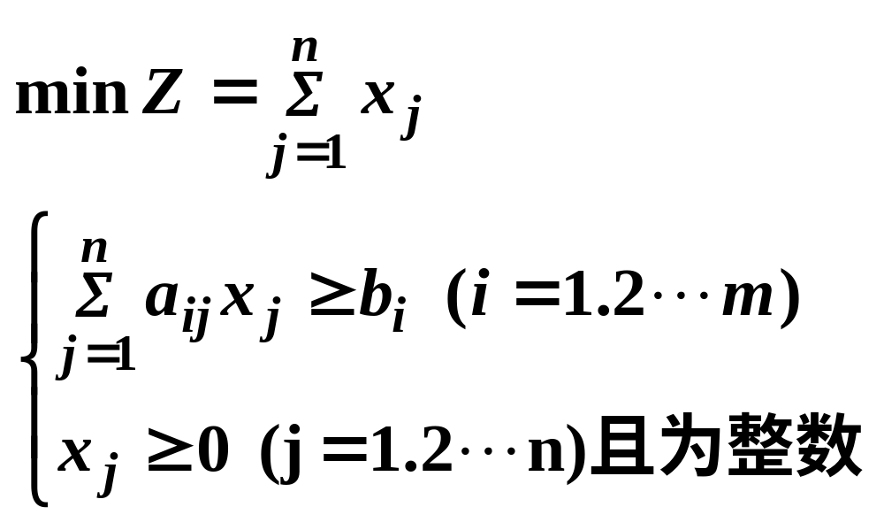
数学模型表示为：
设：x_{j} 表示用B_{j} (j=1.2…n) 种方式下料根数

Slide 8
（2）混合整数规划问题
某公司计划在m个地点建厂，可供选择的地点有A₁,A₂…A_{m} ，他们的生产能力分别是a₁,a_{2,…}a_{m}（假设生产同一产品）。第i个工厂的建设费用为f_{i} (i=1.2…m), 又有n个地点B₁,B₂, … B_{n} 需要销售这种产品，其销量分别为b₁.b₂…b_{n} 。从工厂运往销地的单位运费为C_{ij}。试决定应在哪些地方建厂，即满足各地需要，又使总建设费用和总运输费用最省？

Slide 9
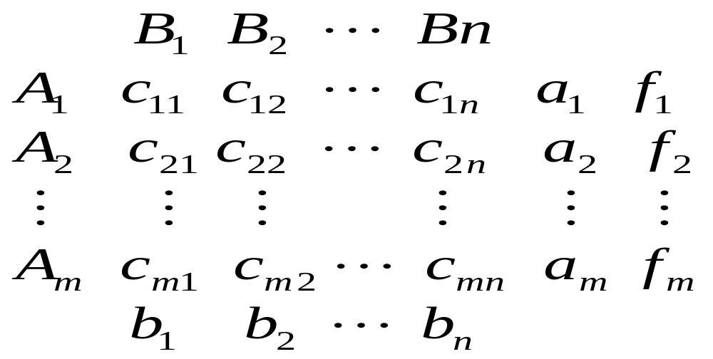
厂址 |  | 生产 能力 | 建设 费用
销量
单价
销地

Slide 10
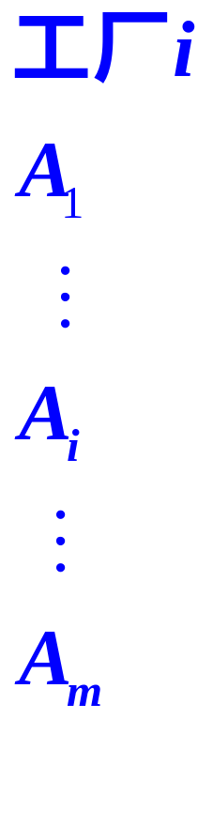
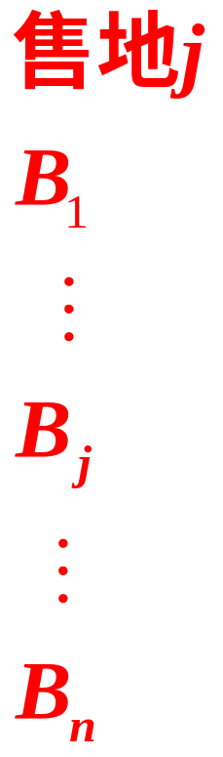
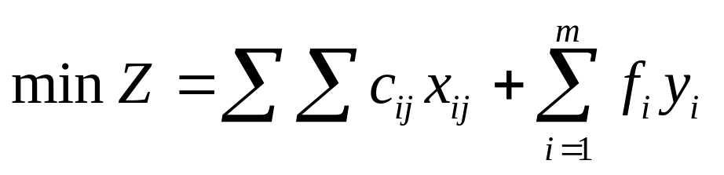
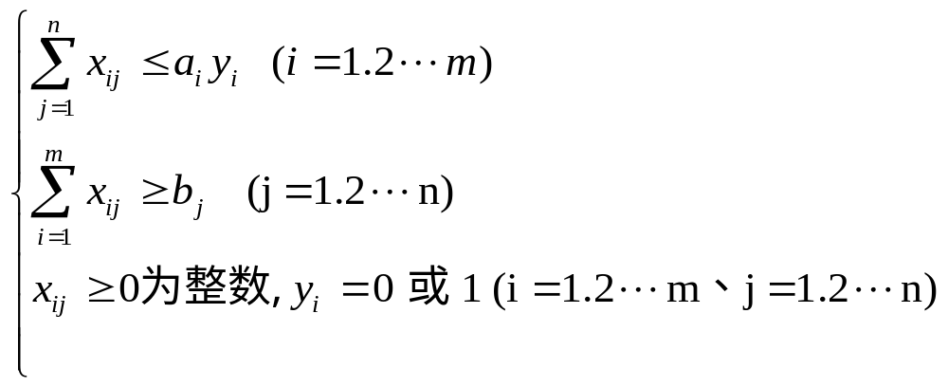
设： x_{ij} 表示从工厂i 运往销地j 的运量(i=1.2…m、j=1.2…n),
1 在A_{i} 建厂
又设 y_{i}＝ （i=1.2…m）
0 不在A_{i} 建厂
模型：

Slide 11
（3）0－1整数规划问题
现有资金总额为B。可供选择的投资项目有n个，项目j所需投资额和预期收益分别为a_{j}和c_{j}（j＝1,2,..,n），此外由于种种原因，有三个附加条件：
  若选择项目1，就必须同时选择项目2。反之不一定
  项目3和4中至少选择一个；
  项目5,6,7中恰好选择2个。
应该怎样选择投资项目，才能使总预期收益最大？
x₁
x_{j}
x_{n}
项目1
项目j
项目n

Slide 12
设：对每个项目的选择都有2种，即选择与不选择，因此分别用0和1表示，令x_{j}表示第j个项目的决策选择，记为：
1 对项目j投资
X_{j}＝ （j＝1,2,…,n）
0 对项目j不投资
则问题的模型可以表示为：

Slide 13
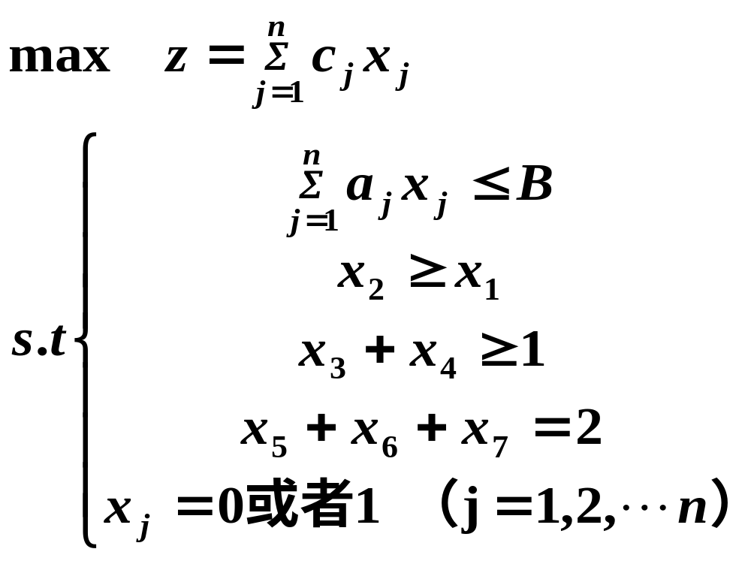

Slide 14
背包(knapsack)问题背景
旅行背包：
容量一定的背包里装尽可能的多的物品

Slide 15
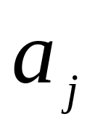

一位旅行者出发前准备在自己的背包里
携带必需的物品,已知可供选择的物品有n种,
第j种物品的重量为 公斤,其价值为 ,若
背包所带物品的总重量不得超过b公斤,问他
应如何选择所带物品，以使总价值最大。
物品 | 1 2 … j … n
重量（公斤/件） | a₁ a₂ … a_{j} … a_{n}
每件使用价值 | c₁ c₂ … c_{j} … c_{n}

Slide 16
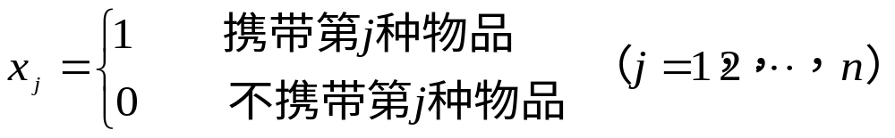
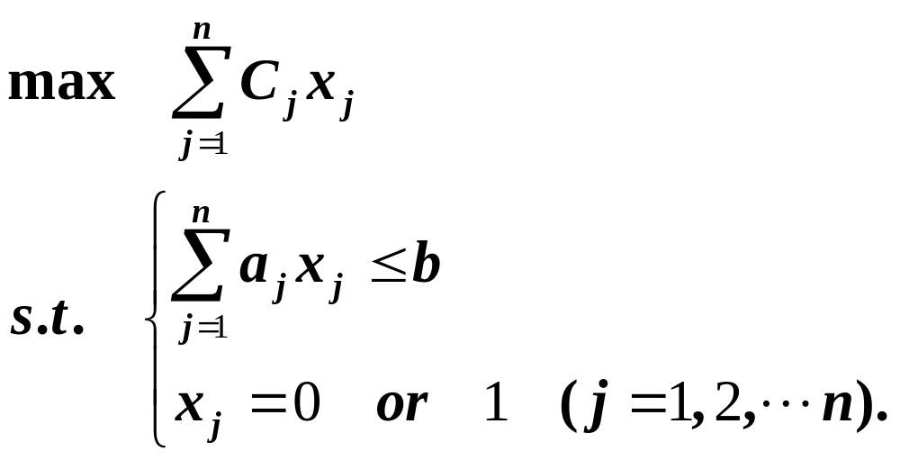
解：设
则背包问题的数学模型如下：

Slide 17
实 例
某人出国留学打点行李，现有三个旅行包，容积大小分别为1000毫升、1500毫升和2000毫升，根据需要列出需带物品清单，其中必带物品共有7件，其体积大小分别为400、300、150、250、450、760、190（单位毫升）。尚有10件可带可不带物品，如果不带将在目的地购买，通过网络查询可以得知其在目的地的价格（单位美元）。这些物品的容量及价格分别见下表，试给出一个合理的安排方案把物品放在三个旅行包里。

Slide 18
物品
1
2
3
4
5
6
7
8
9
10
体积
200
350
500
430
320
120
700
420
250
100
价格
15
45
100
70
50
75
200
90
20
30

Slide 19
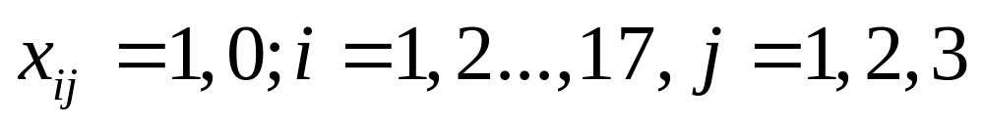
解：变量—设变量为第i个物品是否放在第j个包裹中

Slide 20
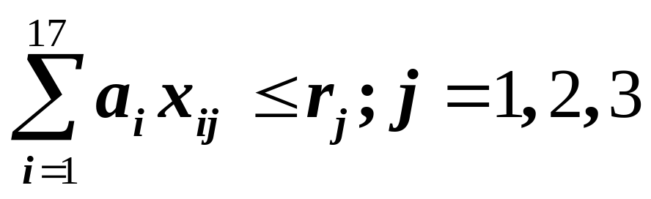
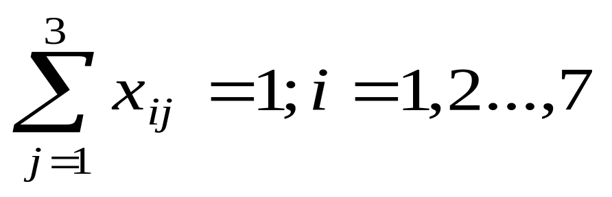
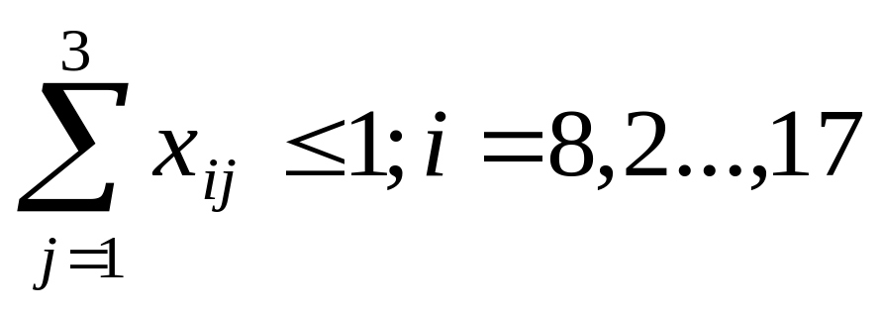
约束
包裹容量限制
必带物品限制
选带物品限制

Slide 21
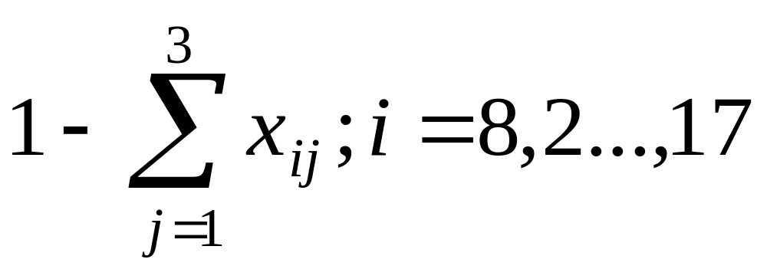
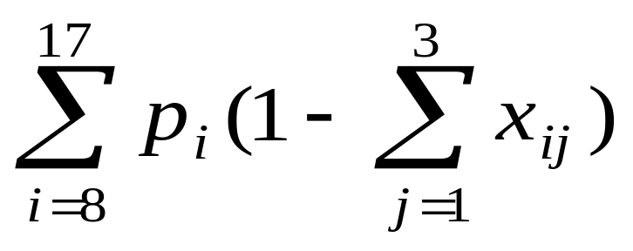
目标函数—未带物品购买费用最小

Slide 22
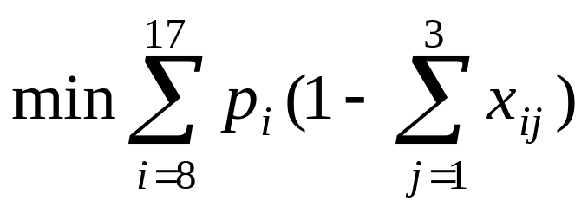

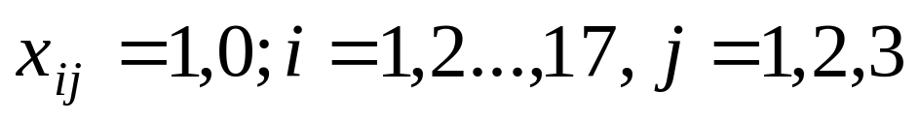
模 型

Slide 23
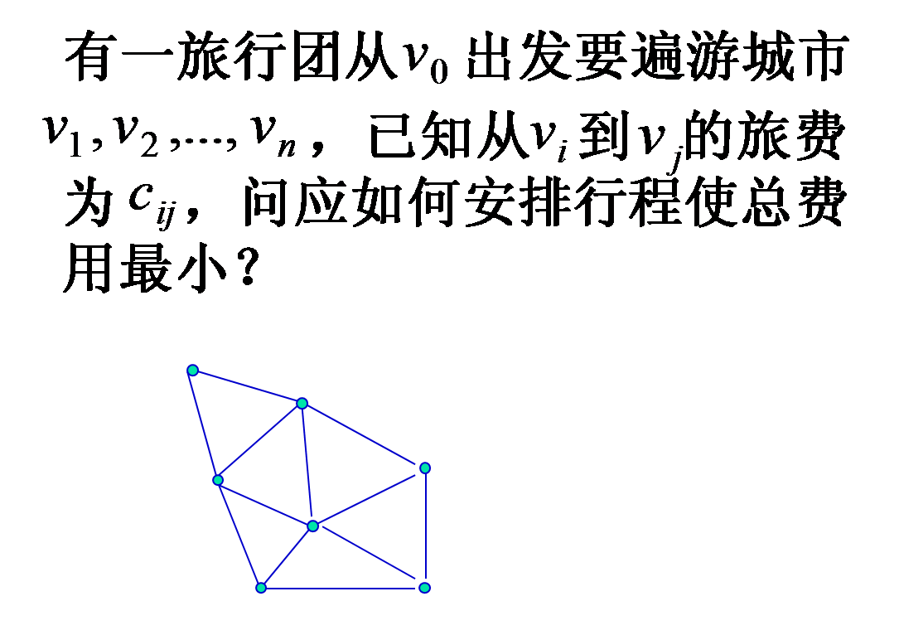
旅行售货员(货郎担)问题（TSP）

Slide 24
20个城市

Slide 40
哈密顿图：不重复的走遍所有的点再返回出发点。

Slide 41
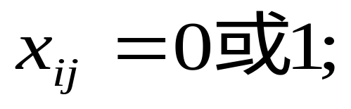
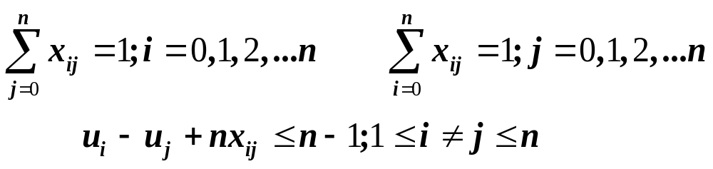
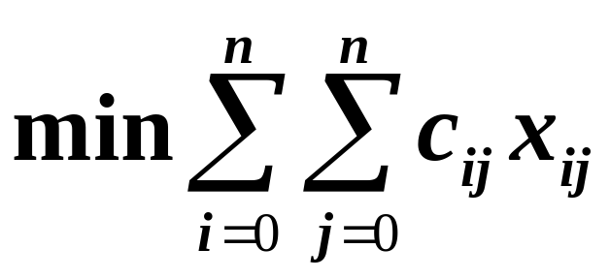
分析
变量—是否从i 第个城市（出）到第j个城市（进）
约束—每个城市只能离开一次、到达一次
  目标—总费用最小

Slide 42
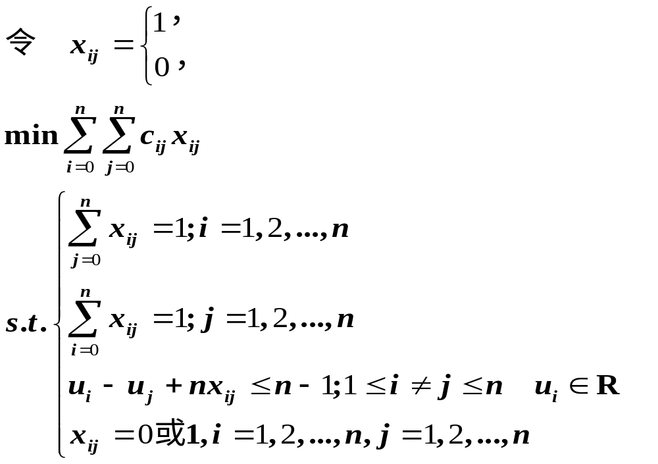
数学模型
直接从vi进入vj
其它
每座城市恰好出一次
每座城市恰好进一次

Slide 43
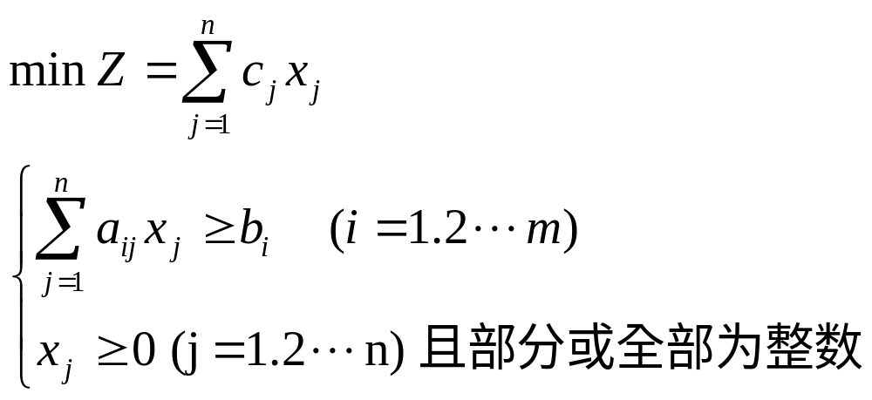
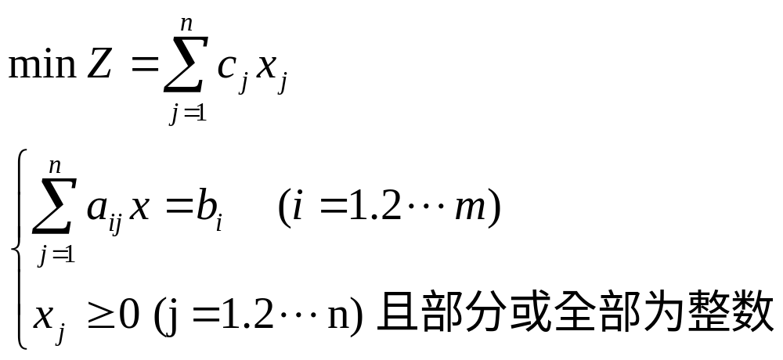
整数线性规划问题数学模型的一般形式：
标准形式

Slide 44
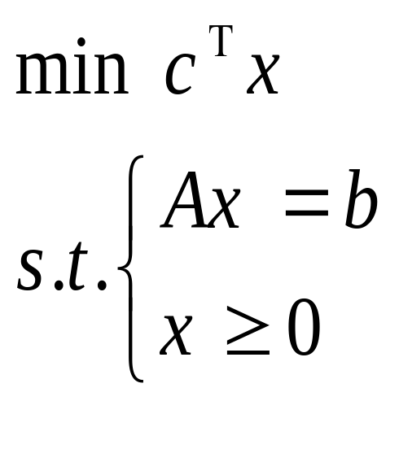
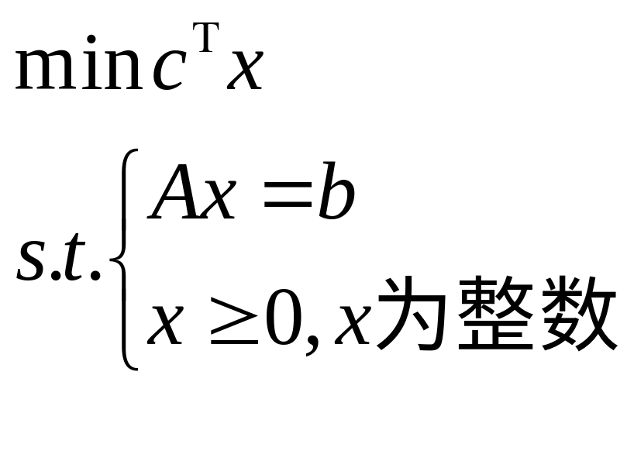
松弛问题：不考虑整数条件，由余下的目标函数和约束条件构成的规划问题称为该整数规划问题的松弛问题
整数线性规划
松弛的线性规划

Slide 45
整数规划问题的松弛问题
（1）整数规划问题的可行解是松弛问题的可行解吗？
（2）松弛问题的最优解就是整数规划问题的最优解吗？（否）
（3）松弛问题的最优解经过整化处理后就是整数规划问题的最优解吗？

Slide 46
整数规划问题的可行解集合是它的松弛问题可行解集合的一个子集, 因此整数规划问题的可行解一定是它的松弛问题的可行解，反之不一定。
整数规划问题的最优值不会优于它松弛问题最优值。

Slide 47
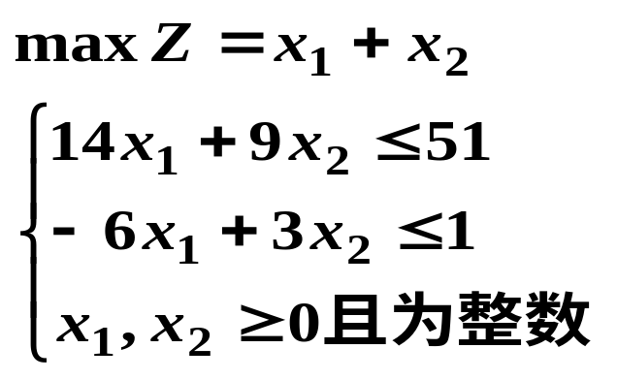
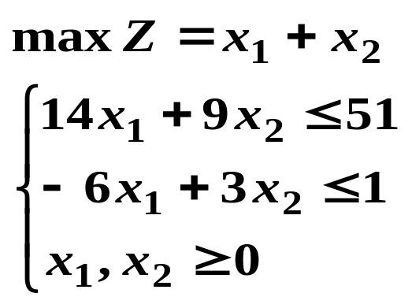
例：设整数规划问题如下
首先不考虑整数约束，得到线性规划问题（一般称为松弛问题）。

Slide 48
用图解法求出最优解为：x₁＝3/2, x₂ = 10/3，且有Z = 29/6
现求整数解（最优解）：如用“舍入取整法”可得到4个点即(1，3) (2，3)(1，4)(2，4)。显然，它们都不是整数规划的可行解,因而不是最优解。
x₂
⑴
⑵
(3/2,10/3)
3
按整数规划约束条件，当可行解为有界集时，其可行解肯定在线性规划问题的可行域内且为整数点（格点）。故整数规划问题的可行解集是一个有限集，如图所示。
3
x₁

Slide 49
因此，可将集合内的整数点一一找出，其最大目标函数的值为最优解，此法为完全枚举法。如上例：其中（2，2）（3，1）点为最大值值点，Z=4。
注意:
1.整数规划的最优解不一定在其松弛问题可行域的顶点上达到.
2.最优解不一定是松弛问题最优解的邻近整数解.
3.整数可行解远多余于顶点，枚举法不可取.

Slide 50
整数规划问题的求解方法：
目前，常用的求解整数规划的方法有：
割平面法、分支定界法和完全枚举法

